Slide 1
資料２
令和４年度に実施した訓練について
大阪府石油コンビナート等防災本部（以下、防災本部）では、関係機関の防災体制の確立、意識の高揚を図ること等を目的として、様々な訓練を実施、又は参加している。
【令和４年度実施・参加訓練】
航空機給油施設 自衛防災訓練（６月24日）
大阪北港地区 総合防災訓練（６月28日）
堺・泉北臨海特別防災地区協議会 総合防災訓練（10月19日）
石油コンビナート等防災本部訓練（11月21日）
大容量泡消火システム実放水訓練（２月９日）

Slide 2
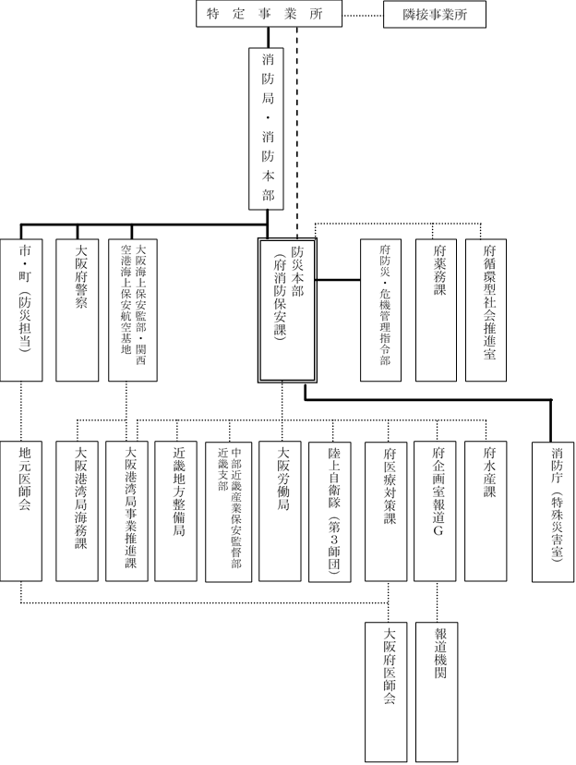
石油コンビナート等特別防災区域における災害応急活動体制 例
特定事業所
消防（局）本部
災害が発生した場合、
特定事業所は、直ちに
消防機関に通報。（石災法第23条）
なお、防災本部にも通報
を行うよう特定事業所に
協力を求めている。
防災本部

Slide 3
石油コンビナート等特別防災区域における災害応急活動体制 例
震度６弱以上の地震に伴い市町内で災害が発生し、石油コンビナート施設においても災害が発生したときの体制
総合防災体制
大阪府
地域防災計画の体制
大阪府石油コンビナート等防災本部(常設)
発災市町
市町地域防災計画の体制
□大阪府災害対策本部
（□大阪府石油コンビナート災害対策本部）
□現地連絡所※
□災害対策本部等
※関西空港はKIX JCMGが担う場合がある
KIX JCMG・・・KIX Joint Crisis Management Group
（関西国際空港総合対策本部）

Slide 4
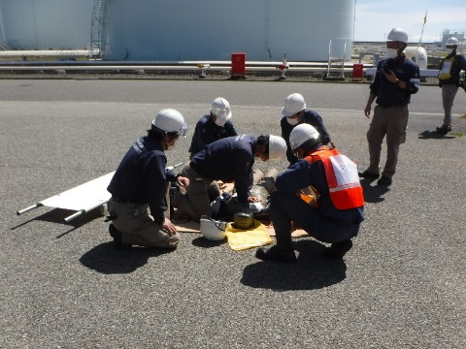
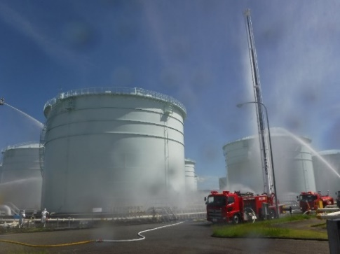
航空機給油施設自衛防災訓練
【参加機関】
関西エアポート(株)、泉州南広域消防本部、関西空港海上保安空港基地、
関西空港警察署、関西エアポートオペレーションサービス(株)、
関西エアポートテクニカルサービス(株)、大阪府
【訓練形式】
給油センター地区での自衛防災訓練（実動訓練）
緊急通報訓練、救護訓練、初期消火訓練等
防災本部と関西エアポートとの情報連携訓練（図上訓練）
【訓練の目的】
地震発生時の迅速かつ適切な対応をとるための関係機関
との連携、防災体制の強化及び防災意識の高揚
防災本部、現地連絡所、KIX JCMG（関西国際空港総合
対策本部）の関係整理、情報連携に関する課題の抽出
【訓練想定】
震度６強の地震により、航空燃料が流出、防油堤一部損壊
流出油回収作業中に流出油に火災が発生
R４年度に追加

Slide 5
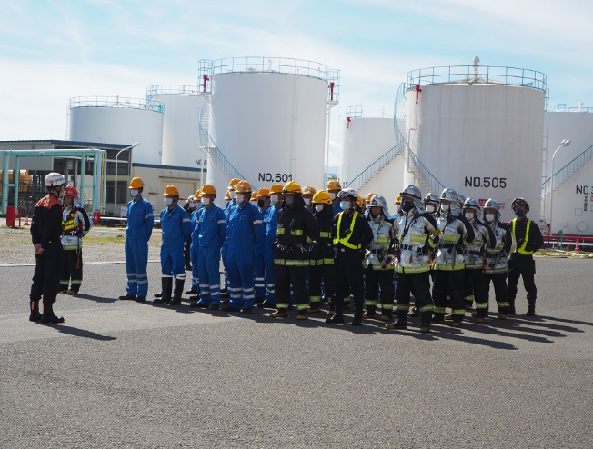
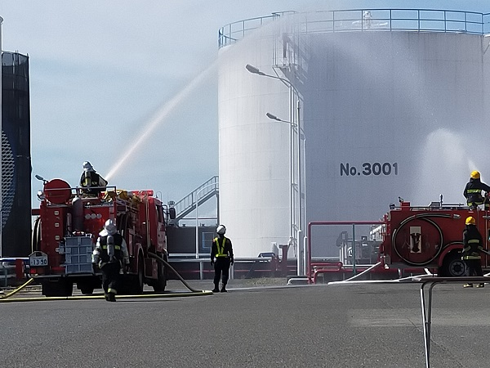
北港地区総合防災訓練
【参加機関】
アスト(株)北港ターミナル、大阪市消防局此花消防署、北港共同防災組合
【訓練形式】
特定事業所内での自衛防災訓練（実動訓練）
指揮本部設置訓練、通報訓練、緊急措置、
初期消火訓練等
【訓練の目的】
保安意識の高揚及び自主保安体制の確立
自衛消防隊の技術の向上や大阪市消防局
消防隊との連携強化
【訓練想定】
地震により、防油堤内に危険物が漏えい
タンクに引火し火災が発生

Slide 6
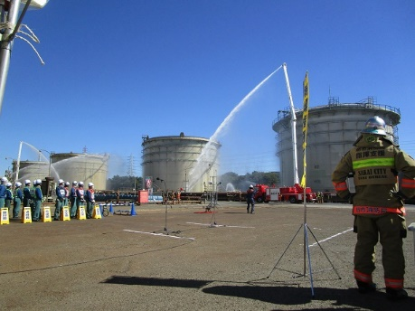
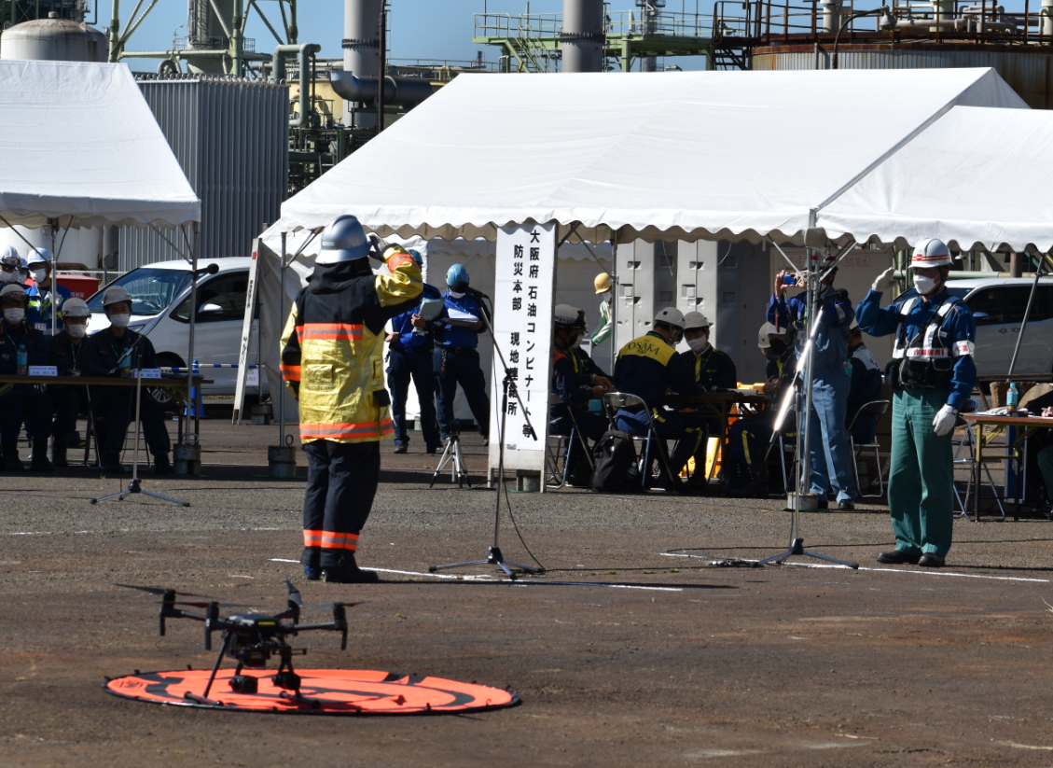
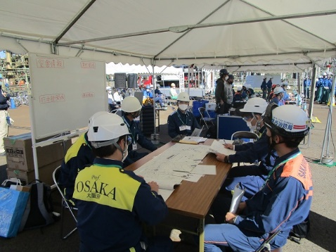
堺・泉北臨海特別防災地区協議会 総合防災訓練
【参加機関】
堺海上保安署、堺市、堺市消防局、西堺警察署、泉大津市消防本部、
堺・泉北地区海上共同防災組織、堺・泉北臨海特別防災地区協議会、大阪府
【訓練形式】
危険物漏えい・火災発生時対応に係る実動訓練（海上・陸上）
海上：船舶及び資機材動員訓練、流出油防除訓練等
陸上：自衛防災隊・公設消防隊配置訓練、ドローンによる
発災状況確認訓練、延焼防止訓練、消火訓練等
関係機関における情報伝達訓練（図上訓練）
【訓練の目的】
防災体制の確立と防災意識の高揚
関係機関における情報伝達に関する課題抽出、現地連絡所設置、設置後の運用方法確認
【訓練想定】
震度５強の地震により、海上にＣ重油が流出
震度５強の地震により、タンクの受入配管と防油堤が破損し、
漏えいしたナフサが防油堤外へ流出
防油堤内に漏えいしたナフサから火災が発生

Slide 7
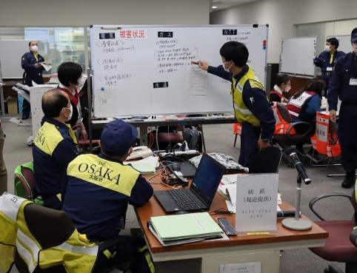
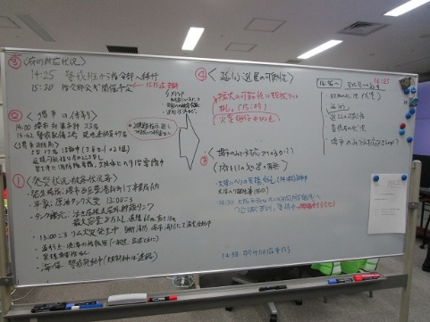
石油コンビナート等防災本部訓練
【参加機関】
堺市、大阪府
【訓練形式】
情報連携訓練、現地連絡所設置訓練（図上訓練）
【訓練の目的】
府・市危機管理職員の石油コンビナート災害特有の情報収集・連絡体制の習得
（海域への影響、広域応援の必要性、コンビナート地域内・外の住民避難等）
府・市間の連携、現地連絡所の活動内容の把握
【訓練想定】
石油コンビナート地区の危険物タンクで小規模火災が発生
タンク全面火災に拡大するおそれ
【大阪府危機管理室内の取組み】
室職員への石油コンビナート区域の防災対策についての研修（座学）
石油コンビナート区域における災害の特殊性、石油コンビナート区域における
防災対策、石油コンビナート等災害防止法について
大阪府 地震・津波災害対策訓練において、石油コンビナート区域における災害対応等も考慮にいれた、総合的な訓練の実施（図上訓練）

Slide 8
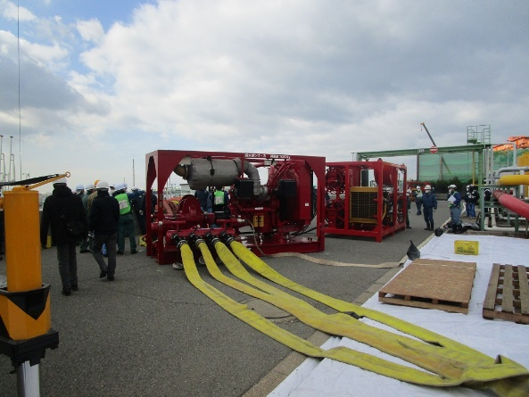
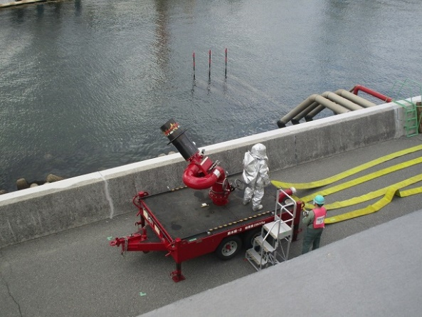
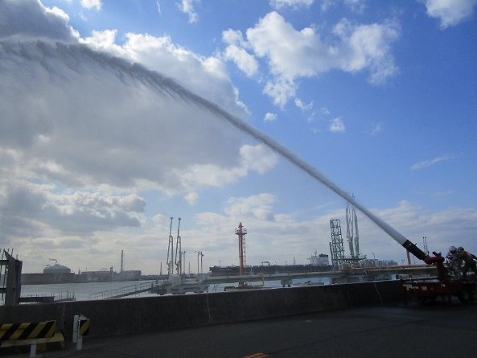
大容量泡消火システム実放水訓練
【参加機関】
丸紅エネックス(株)堺ターミナル、コスモ共同防災組織、
大阪・和歌山広域共同防災協議会
【訓練形式】
大容量泡放射システムの実放水訓練（実動訓練）
通報・連絡訓練、資機材搬送訓練、
システム設定・操作訓練等
【訓練の目的】
大阪・和歌山広域共同防災協議会の防災・設定要員の
技能向上
大容量泡放水砲システム性能確認検証
【訓練想定】
震度５の地震により屋外タンクで小規模火災が発生
タンク全面火災に拡大

